Slide 1

ÇOCUKLUK ÇAĞI ATOPİK DERMATİTİ’NİN
SERUM D VİTAMİNİ DÜZEYİ İLE İLİŞKİSİNİN DEĞERLENDİRİLMESİ
Muhammet Bulut, Deniz Özçeker, Zeynep Tamay
İstanbul Tıp Fakültesi, Çocuk İmmünolojisi ve Alerji Bilim Dalı

Slide 2

GİRİŞ
Atopik dermatit çocuklarda en sık görülen kronik deri hastalığıdır.
Patogenezinde epidermal bariyer bozukluğu ve immünolojik disfonksiyon rol oynamaktadır.
Özellikle stratum korneumun
  antimikrobiyal (katelisidin, betadefensin vb.) bariyer disfonksiyonu
  geçirgenlik disfonksiyonu söz konusudur.

Slide 3

GİRİŞ
D vitamini;
Keratinosit proliferasyonu ve diferensiasyonu
Sağlam bir epidermal bariyer oluşumunun düzenlenmesi
Katelisidin- D vitamini reseptörleri (VDRs)
Antimikrobiyal gen ekspresyonu
Notes:
Günümüzde D vitamini reseptörlerinin vücutta birçok dokudaki farklı hücrelerde bulunduğu ve immün sistem düzenlemesinde anahtar rol oynadığı gösterilmiştir.
Son yıllarda katelisidinin D vitamini reseptörleri(VDRs) taşıdığını ve 1,25 (OH)₂ D vitamininin antimikrobiyal gen ekspresyonunu sağladığına dair birçok çalışma bulunmaktadır

Slide 4
AMAÇ
AD’in klinik özellikleri ve laboratuvar bulguları ile serum 25 (OH) D vitamini arasındaki ilişkiyi değerlendirmekti.

Slide 5
METOD
Çalışmaya İstanbul Tıp Fakültesi Çocuk Sağlığı ve Hastalıkları Anabilim Dalı Çocuk Alerji ve İmmunoloji Polikliniği’nde atopik dermatit tanısı ile izlenen;
  1 yaş-16 yaş arası,
  Alerjik hastalık dışında kronik ek bir hastalığı olmayan,
  Son 6 ay içerisinde D vitamin preperatı kullanmamış,
  Gönüllü
  120 çocuk (54 kız/ 66 erkek) (%45/ %55) alındı.

Slide 6
METOD
Çalışmaya alınan hastaların dosyalarından,
Ek alerjik hastalık
Ailede atopi öyküsü
Serum total immünoglobulin E (Ig E)
Alerji deri test sonuçları
Eozinofil değeri
Serum Total Ig E > 100 kU/L olan ve/veya alerji deri testinde herhangi bir alerjene pozitiflik saptanan hastalar atopik olarak kabul edildi.

Slide 7
METOD
Serum 25 (OH) D vitaminine göre
  ağır eksiklik <5 ng/ml ;
  eksiklik 5-20 ng/ml ;
  yetersizlik 20-30 ng/ml;
  yeterli düzey 30-100ng/ml
(HPLC yöntemi kullanıldı)

Slide 8
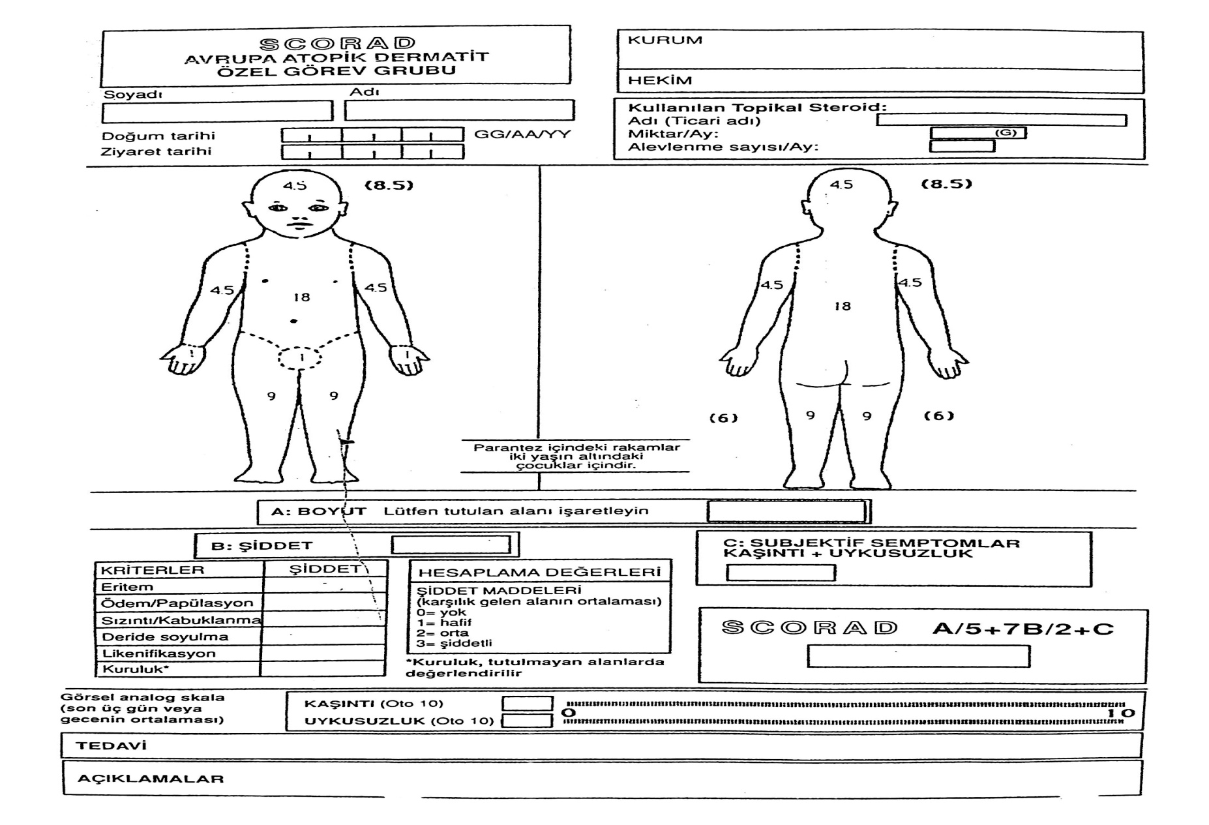
METOD
AD ağırlığı değerlendirilmesinde SCORAD İndeksi kullanıldı.
-24 hafif düzey AD
-25-50 orta düzey AD
-≥51 ağır düzey AD

Slide 9
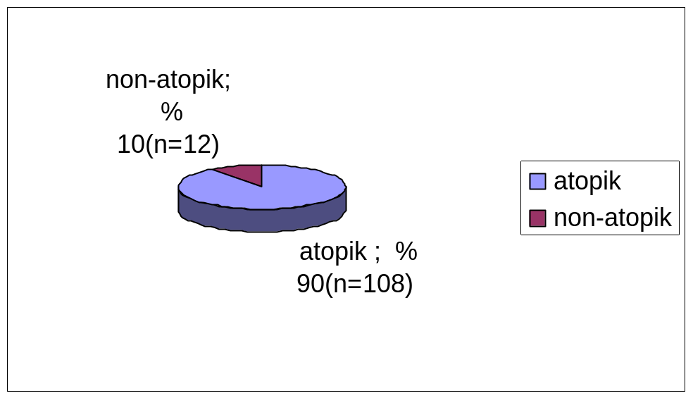
BULGULAR
Eozinofil sayısı >500 olan 52 (% 43,3) hasta vardı.
Serum total IgE >100 kU/L olan 83 (%69,1) hasta vardı.

Slide 10
BULGULAR
atopik dermatit
%3,30
atopik dermatit + astım
%16,62
%44,16
atopik dermatit + astım + allerjik
rinit
%14,16
atopik dermatit + allerjik rinit
%21,60
atopik dermatit + besin allerjisi
Notes:
Hastalarin yariya yakini tek basina AD hastasiydi, Ad siklikla solunum yolu alerjileri eslik ediyordu, AD+ besin alerjisi birlikteligi fazla degildi

Slide 11
SCORAD indeksi ortalaması | 39,46 ± 14,23
SCORAD derecesine göre gruplama n(%) Hafif (0-25) Orta (25-50) Ağır (>50) | 15 ( %12,5) 86 ( %71,6) 19 ( %15,9)
25(OH)D vitamini ortalaması | 28,42 ± 10,56 (4,8/101,8)
25(OH)D vitamini düzey sınıflaması n(%) >30 ng/ml=Normal 20-30 ng/ml=Yetersizlik 5-20 ng/ml=Eksiklik <5 ng/ml=Ağır eksiklik | 48 (% 40) 54 (% 45) 17 (% 14,16) 1 (% 0,84)
AD’li çocukların yarısından fazlasında serum D vitamini düzeyi eksikliği veya yetersizliği saptandı.

Slide 12
SCORAD iNDEKSi | Hafif (n=15) | Orta (n=86) | Ağır (n=19) | p
25(OH)D Vitamini (ng/ml) Normal ( n=48) Yetersizlik(n=54) Eksiklik(n=17) Ağır eksiklik(n=1) | 32,18±7,91 11(73,3) 3(20) 1(6,7) 0 | 28,79±11,02 33(38,4) 41(47,7) 12(13,9) 0 | 23,78±8,92 4(21) 10(52,6) 4(21) 1(5,3) | 0,005
AD şiddeti ile D vitamin düzeyi arasında anlamlı negatif bir ilişki bulundu.
Notes:
SCORAD indeksi ağır olanların % 21’inin (n=4) 25(OH)D vitamin düzeyi normaldi. Bu gruptaki hastaların % 52,6’sında (n=10) yetersizlik, %21’nde (n=4) eksiklik, %5,3’nde (n=1) ağır eksiklik saptandı. Gruplar arasındaki farklılıklar istatistiksel olarak anlamlıydı (P<0,05).

Slide 13
Serum 25(OH)D vitamin düzeyi
 | Atopik hastalar (n=108) | Non-atopik hastalar (n=12) | p
25(OH)D vitamin düzeyi (ng/ml) | 28,08 ± 10,72 | 31,52 ± 8,72 | 0,128
Notes:
Hastaların D vitamini düzeyleri atopi açısından değerlendirildiğinde; atopik grupta olanların ortalama D vitamin düzeyleri non atopik gruba göre daha düşük olarak saptandıysa da bu fark istatiksel olarak anlamlı değildi (p=0,128).

Slide 14
 | Eksiklik (< 20 ng/ml) n:18 | Yetersizlik (20-30 ng/ml) n:54 | Yeterli düzey (>30 ng/ml) n:48 | P
Yaş | 7,78 ± 3,92 | 5,84 ± 3,57 | 4,61 ± 2,61 | 0,008
Cinsiyet n (%) Kız (n:54) Erkek (n:66) | 7(%38,8) 11(%61,2) | 23(%42,5) 31(%47,5) | 24(%50) 24(%50) | 0,64
IgE (kU/L) | 670 ± 724,9 | 513,4 ± 639,5 | 293,6 ± 387,7 | 0,03
Eozinofil (mm³) | 610,2 ± 361,2 | 563,9 ± 383,7 | 529,3 ± 492,8 | 0,78
ADT n (%) Negatif (n: 18) Pozitif (n:102) | 2(%11,1) 16(%88,9) | 8(%14,8) 46(%85,2) | 8(%16,6) 40(%83,4) | 0,853
IgA (mg/dl) | 125 ± 78,6 | 88,9 ± 49,9 | 91 ± 46,7 | 0,04
IgG (mg/dl) | 1119,2 ±335,7 | 889 ± 255,1 | 824,8 ± 263,2 | 0,001
IgM (mg/dl) | 105,8 ± 43,6 | 115,7 ± 109 | 104,5 ± 46,3 | 0,76
SCORAD | 48,1 ± 12,8 | 40,9 ± 14,1 | 34,4 ± 13,1 | 0,001
AD şiddeti ile D vitamin düzeyi arasında anlamlı negatif bir ilişki bulundu.
Notes:
Hastaların D vitamin düzeylerine göre eksiklik, yetersizlik ve yeterli düzeyde olanlar; yaş, cinsiyet dağılımı, AD/ AD’e eşlik eden diğer alerjik hastalıklar, atopi öyküsü,
serum total IgE düzeyi, periferik kanda eozinofil sayısı, ADT pozitifliği, SCORAD indeksi, serum IgA, IgG, IgM açısından karşılaştırıldı.
Gruplar arasında yaş,total IgE,IgA,IgG ve SCORAD düzeyleri açısından istatistiksel olarak anlamlı fark bulundu
Yaş, IgE, IgA, IgG ve SCORAD düzeyleri arasında pozitif korelasyon bulundu. AD ne kadar ağırsa, belki tekrarlayan enfeksiyonlara veya stfk kolonizasyonuna bağlı immun sistemin yanıtı daha fazla, belki çocuklar büyüdükçe kapalı alanlarda, okulda vb kalmaları daha artıyor olabilir

Slide 15
SONUÇ
Orta-ağır seyreden ve yüksek serum IgE’si olan AD’li çocuklarda D vitamini eksikliği olabileceği akılda tutulmalıdır.
Özellikle, tekrarlayan ya da şiddetli AD’de D vitamini eksikliği açısından hasta değerlendirilmelidir.
D vitamini tedavisi orta ve ağır AD olan atopik çocuklarda yararlı olabilir.

